Slide 1
งานควบคุมโรค

Slide 2

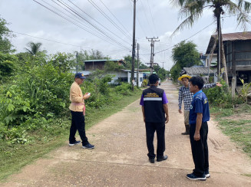
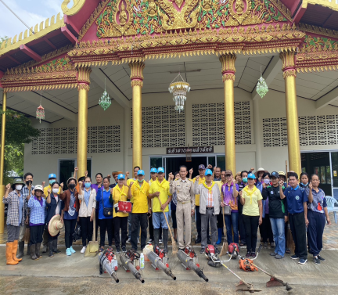
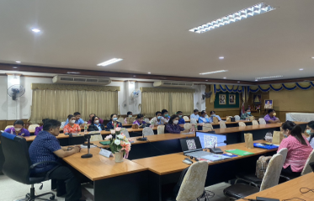
ควบคุมโรคติดต่อ ภัยสุขภาพ โรคอุบัติใหม่อุบัติซ้ำ
มาตรการ ปี 2567
สถานการณ์ปี 2566
การดำเนินงานเชิงรุก
พัฒนาศักยภาพทีม SAT ในการวิเคราะห์สถิติแนวโน้มการระบาด เพื่อคาดการณ์สถานการณ์โรคก่อนการระบาด สามารถป้องกันโรคได้ทันเหตุการณ์
พัฒนาระบบแจ้งเตือนโรคระบาดที่สำคัญในพื้นที่ ผลิตสื่อที่เหมาะสม สื่อสารตามห้วงเวลาก่อนการเกิดโรค ผ่านช่องทางออนไลน์ จัดรายการวิทยุ/ สปอตวิทยุเพื่อให้เข้าถึงกลุ่มเป้าหมายได้มากขึ้น
โครงการพัฒนาศักยภาพและสร้างเครือข่ายผู้ปฏิบัติงานควบคุมโรคติดต่อในพื้นที่
- กิจกรรมมอบนโยบาย,ติดตามงาน และพัฒนาความรู้เจ้าหน้าที่สาธารณสุขในการจัดบริการสร้างเสริม
ภูมิคุ้มกันโรค งานข้อมูลวัคซีนและโรคติดต่ออื่นๆ
- ประชุมคณะกรรมการศูนย์ปฏิบัติการภาวะฉุกเฉินทางสาธารณสุขและภัยสุขภาพ (EOC)
- การติดตาม ควบคุมกำกับการดำเนินงานการควบคุมโรคทางระบาดวิทยา เช่น โรคไข้เลือดออก กิจกรรมสุ่มลูกน้ำยุงลาย
ผู้ป่วยโรคไข้เลือดออก (ม.ค.–ต.ค.66) จำนวน 167 ราย คิดเป็นอัตราป่วย 197.76 ต่อ ปชก.แสนคน ไม่มีผู้เสียชีวิต มีแนวโน้มลดลงเดือนสิงหาคม 2566 – ปัจจุบัน
ผู้ป่วยโควิด 19 จำนวน 1,091 ราย คิดเป็นอัตราป่วย 1,291.9 ต่อ ปชก.แสนคน ไม่พบผู้เสียชีวิต
คุณภาพการรายงานโรคติดต่อที่ต้องเฝ้าระวัง (รง.506) ความสม่ำเสมอในการส่งรายงาน ร้อยละ 98.08 ความครอบคลุมของสถานบริการสาธารณสุขที่ส่งรายงาน 506 ร้อยละ100
ผลการดำเนินงาน ไตรมาสที่ 2-4 (มค.-ตค.66)
พบโรคไข้เลือดออก 66 หมู่บ้าน (164 ราย) เกิดการระบาดเกิน 2 gen 6 หมู่บ้าน
สามารถควบคุมการระบาดของโรคไข้เลือดออกได้ไม่เกิน 28 วัน ร้อยละ 90.91
คุณภาพการรายงานโรคติดต่อที่ต้องเฝ้าระวัง (รง.506) เท่ากับร้อยละ 100
จัดตั้งศูนย์ EOC เพื่อรองรับสถานการณ์ฉุกเฉิน
ปัญหาอุปสรรค
ยังพบการระบาดของโรคไข้เลือดออก เป็นกลุ่มก้อน และเกิน 2 gen. เนื่องจากมีขยะ พลาสติกเป็นแหล่งเพาะพันธุ์/แหล่งรังโรคในชุมชน

Slide 3
สถานการณ์โรคติดต่อที่ต้องเฝ้าระวังทางระบาดวิทยา อำเภอม่วงสามสิบ
ประจำสัปดาห์ที่ 48 (1 ม.ค. – 2 พ.ย.2566)
อันดับ | โรค | อัตราป่วยต่อ ปชก.แสนคน
 |  | 2561 | 2562 | 2563 | 2564 | 2565 | 2566
1 | อุจจาระร่วง | 79.7 | 37.9 | 67.7 | 1307.2 | 2831.2 | 3447.1
2 | ติดเชื้อไวรัสโคโรนา 2019 | 0.0 | 0.0 | 0.0 | 827.0 | 1651.4 | 1291.9
3 | ไข้หวัดใหญ่ | 31.9 | 125.1 | 37.9 | 36.7 | 105.2 | 968.7
4 | อาหารเป็นพิษ | 840.8 | 633.5 | 556.6 | 809.1 | 560.3 | 663.1
5 | ปอดอักเสบ | 391.0 | 383.3 | 503.8 | 1474.7 | 852.3 | 639.5
6 | ตาแดง | 342.0 | 233.0 | 153.8 | 319.0 | 375.9 | 392.0
7 | ไข้เลือดออก | 110.3 | 317.9 | 154.9 | 24.1 | 95.8 | 197.8
8 | มือ เท้า ปาก | 28.2 | 40.2 | 29.8 | 34.4 | 353.5 | 188.3
9 | ไข้รากสาดใหญ่ | 20.8 | 25.3 | 14.9 | 34.4 | 66.2 | 124.3
10 | อาหารเป็นพิษจากการรับประทานเห็ดพิษ | 27.0 | 102.1 | 389.1 | 157.2 | 70.9 | 108.9
11 | โรคติดต่อทางเพศสัมพันธ์ | 46.6 | 18.4 | 62.0 | 79.2 | 62.7 | 72.2
12 | ฉี่หนู | 30.6 | 27.5 | 65.4 | 71.2 | 52.0 | 55.7
13 | Hepatitis | 14.7 | 5.7 | 36.7 | 94.1 | 44.9 | 30.8
14 | Chickenpox | 51.5 | 26.4 | 19.5 | 121.7 | 43.7 | 28.4
15 | Melioidosis | 13.5 | 5.7 | 8.0 | 26.4 | 16.6 | 17.8
16 | Measles | 6.1 | 2.5 | 0.0 | 2.3 | 1.2 | 2.4
ที่มา : รายงาน 506 ข้อมูล ณ วันที่ 2 ธ.ค.66

Slide 4

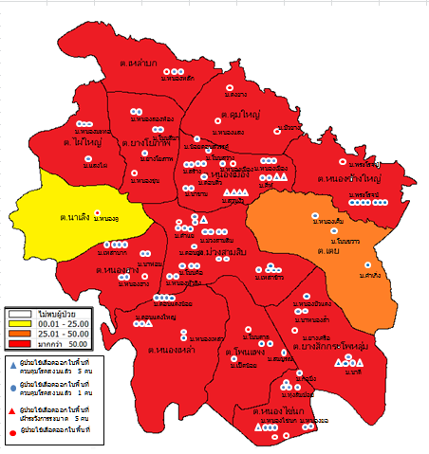
สถานการณ์โรคไข้เลือดออก อ.ม่วงสามสิบ จังหวัดอุบลราชธานี ปี 2566
วันที่ 2 ธันวาคม 2566
ยอดผู้ป่วยสะสม
1 มกราคม 2566 - วันนี้
Spot map
จำนวนผู้ป่วย
167 ราย
เสียชีวิต
0 ราย
อัตราป่วย
197.76
ต่อประชากรแสนคน
อัตราตาย
0
ต่อประชากรแสนคน
ข้อมูลการรักษาในโรงพยาบาล (วันนี้)
ผู้ป่วยนอก
0
ผู้ป่วยใน
0
ส่งต่อ
0
ผู้ป่วยส่วนใหญ่เป็นวัยรุ่น 15 – 24 ปี (25.15%)
รองลงมาคือกลุ่มนักเรียน อายุ 10 -14 ปี (20.96%)
ที่มา : รายงาน 506 ปี 2566 งานควบคุมโรค อ.ม่วงสามสิบ

Slide 5
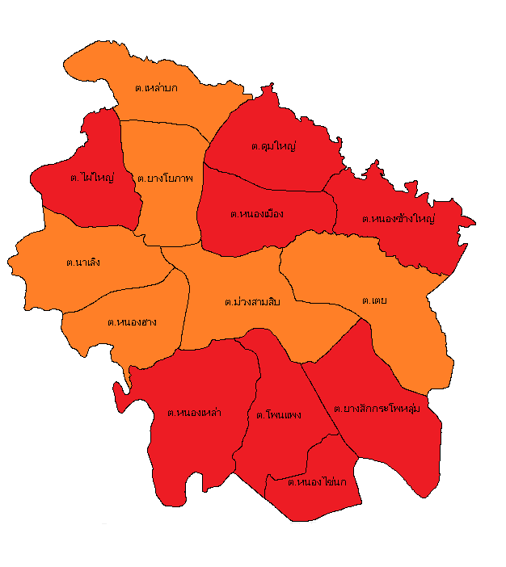

อัตราป่วยโรคเลปโตสไปโรสิส อำเภอม่วงสามสิบ ปี 2566 จำแนกรายตำบล
ปี 2566 พบผู้ป่วย จำนวน 47 ราย คิดเป็นอัตราป่วย 55.66 ต่อประชากรแสนคน
มีรายงานผู้เสียชีวิต จำนวน 2 ราย
อายุต่ำสุด 29 ปี สูงสุด 75 ปี
อัตราส่วนเพศชายต่อหญิง 2.6:1
ที่มา : รายงาน 506 ข้อมูล ณ วันที่ 2 ธ.ค.66

Slide 6
สถานการณ์โรคเลปโตสไปโรซิส อ.ม่วงสามสิบ ปี 2566
จำนวนผู้ป่วยสูงเกินค่ามัธยฐาน 9.3 เท่าในเดือนสิงหาคม และมีแนวโน้มลดลงในเดือนกันยายน
ไม่มีการระบาดเป็นกลุ่มก้อน อัตราป่วยตายเท่ากับ 4.26
ที่มา : รายงาน 506 ข้อมูล ณ วันที่ 2 ธ.ค.66

Slide 7
สถานการณ์โรคไข้หวัดใหญ่ อำเภอม่วงสามสิบ ปี 2566
ปี 2566 พบผู้ป่วย จำนวน 817 ราย คิดเป็นอัตราป่วย 867.47 ต่อประชากรแสนคน
มีรายงานผู้เสียชีวิต จำนวน 0 ราย
อายุต่ำสุด 2 เดือน สูงสุด 87 ปี
พบผู้ป่วยเพศหญิงจำนวน 426 ราย เพศชาย จำนวน 391 ราย
อัตราส่วนเพศหญิงต่อเพศชาย 1.1:1

Slide 8
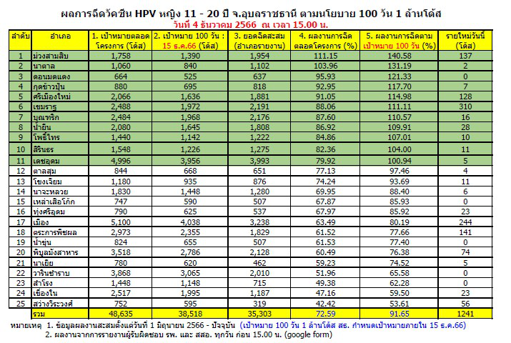
ผลการฉีดวัคซีน HPV สะสมจังหวัดอุบลราชธานี ระหว่างวันที่ 1 มิถุนายน 2566 ถึงปัจจุบัน (4 ธันวาคม 2566)
- ผลงานสะสม 35,303 เข็ม
- ผลงานสะสม ร้อยละ 91.65 (Quick win)
** อำเภอที่ผลงานฉีดบรรลุ Quickwin 15 ธ.ค.66 แล้ว 11 อำเภอ ได้แก่ ม่วงสามสิบ นาตาล
ดอนมดแดง กุดข้าวปุ้น ศรีเมืองใหม่ เขมราฐ บุณฑริก น้ำยืน โพธิ์ไทร สิรินธร เดชอุดม

Slide 9
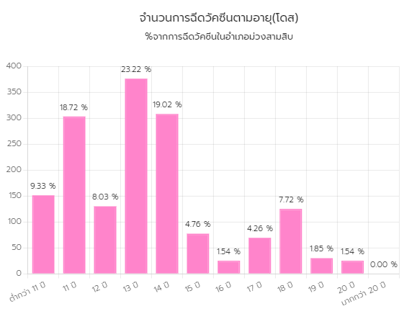
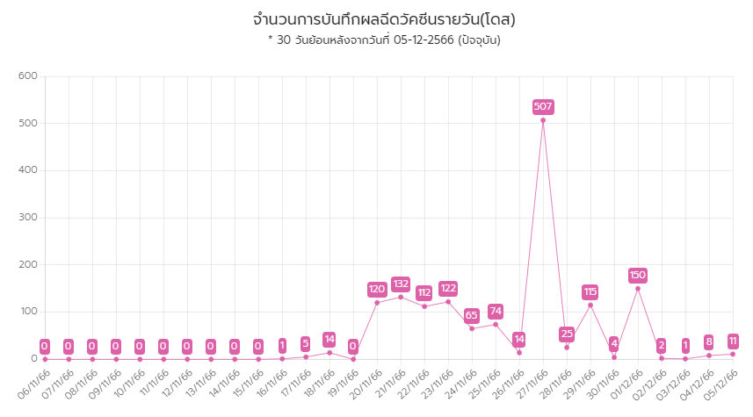
ผลการฉีดวัคซีน HPV สะสมอำเภอม่วงสามสิบ ระหว่างวันที่ 1 มิถุนายน 2566 ถึงปัจจุบัน (5 ธันวาคม 2566)
รพ.สต. | ยอด Dashboard
ม่วงสามสิบ | 798
หนองไข่นก | 88
น้ำคำแดง | 85
ไผ่ใหญ่ | 87
นาดี | 53
หนองเหล่า | 52
สร้างมิ่ง | 41
ทุ่งมณี | 37
หนองฮาง | 34
ผักกระย่า | 31
ยางสักฯ | 30
หนองเมือง | 29
ขมิ้น | 29
หนองสองห้อง | 27
หนองหลัก | 34
หนองแสง | 21
โพนแพง | 23
โนนขวาว | 18
หนองขุ่น | 16
พระโรจน์ | 13
ดอนแดงใหญ่ | 13
ยางเครือ | 7
แสงไผ่ | 7
บัวยาง | 46
- ผลงานสะสม 1619 เข็ม
- ผลงานสะสม ร้อยละ 140.58 (Quick win)

Slide 10
สรุปผลการดำเนินงานสร้างเสริมภูมคุ้มกันโรค ปีงบประมาณ 2566
ชนิดวัคซีน | ยอดจัดสรร (โด๊ส) | ผลงาน (โด๊ส) | ร้อยละ
1. ไข้หวัดใหญ่บุคลากรทางการแพทย์ และสาธารณสุข | 230 | 140 สสอ. 80 รพ. 60 | 60.87
2. ไข้หวัดใหญ่ประชาชนกลุ่มเสี่ยง | 5,790 | 5,640 | 97.41
3. วัคซีนผู้ใหญ่ หัด - หัดเยอรมัน ในกลุ่มบุคลากรทางการแพทย์ และสาธารณสุข | 230 | 0 | 0
แผน/กิจกรรมเพื่อยกระดับงาน ในปี 2567
1. ประสานหน่วยงานที่เกี่ยวข้องเพื่อปรับปรุงระบบบันทึกข้อมูล
2. ติดตามการบันทึกความสมบูรณ์ในระบบฐานข้อมูล
3. จัดประชุมวิชาการงานสร้างเสริมภูมิคุ้มกันโรค
4. ติดตามผลความครอบคลุมวัคซีน
5. นิเทศติดตามหน่วยบริการพื้นที่เครือข่ายราย รพ.สต.
สถานการณ์ปัญหา | สาเหตุ
- ฐานข้อมูลในโปรแกรมบริการยังไม่เป็นปัจจุบัน - ผลงานไม่ตรงกัน | - การเข้าใช้งานโปรแกรม KTB มีความยุ่งยาก, ต้องลงข้อมูลทั้ง KTB และ 43 แฟ้ม - ฉีดวัคซีนไม่ทันตามกำหนด และบันทึกข้อมูลไม่ทัน เนื่องจาก KTB มีการปิดระบบการบันทึกข้อมูล

